Slide 1

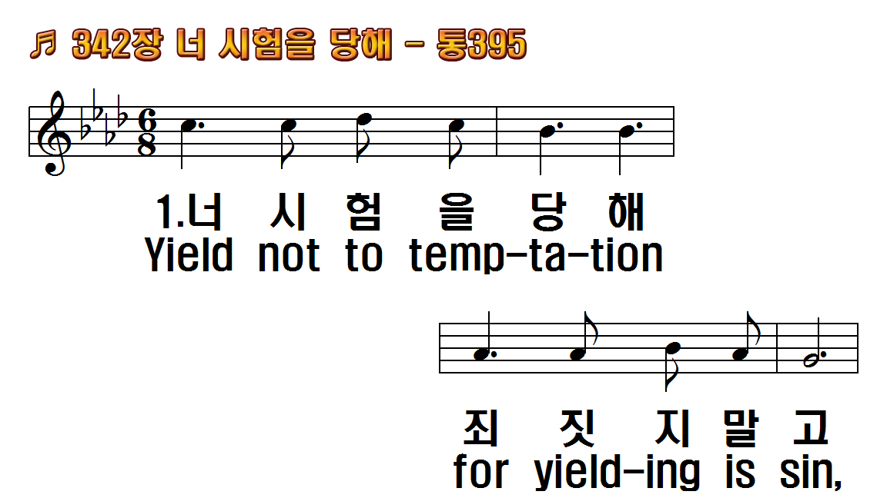
1.너 시험을 당해 죄 짓지 말고
2.네 친구를 삼가 잘 선택하고
3.잘 이기는 자는 상 받으리니
후.우리 구주의 힘과 그의 위로를
1.Yield not to temptation for
2.Shun evil companions, bad
3.To him that o'ercometh God
R.Ask the Savior to help you,

Slide 2
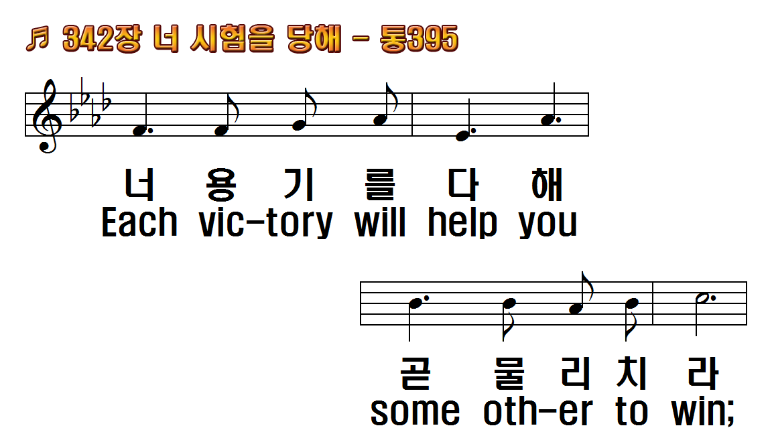
1.너 시험을 당해 죄 짓지 말고
2.네 친구를 삼가 잘 선택하고
3.잘 이기는 자는 상 받으리니
후.우리 구주의 힘과 그의 위로를
1.Yield not to temptation for
2.Shun evil companions, bad
3.To him that o'ercometh God
R.Ask the Savior to help you,

Slide 3
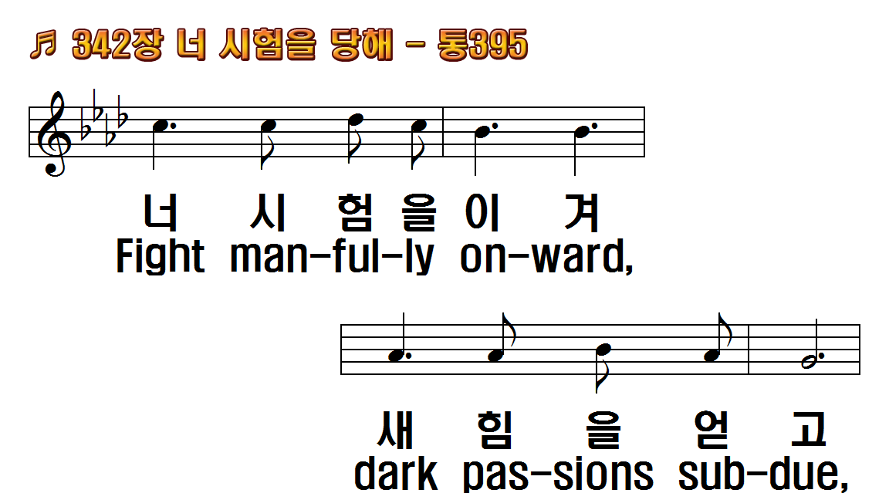
1.너 시험을 당해 죄 짓지 말고
2.네 친구를 삼가 잘 선택하고
3.잘 이기는 자는 상 받으리니
후.우리 구주의 힘과 그의 위로를
1.Yield not to temptation for
2.Shun evil companions, bad
3.To him that o'ercometh God
R.Ask the Savior to help you,

Slide 4
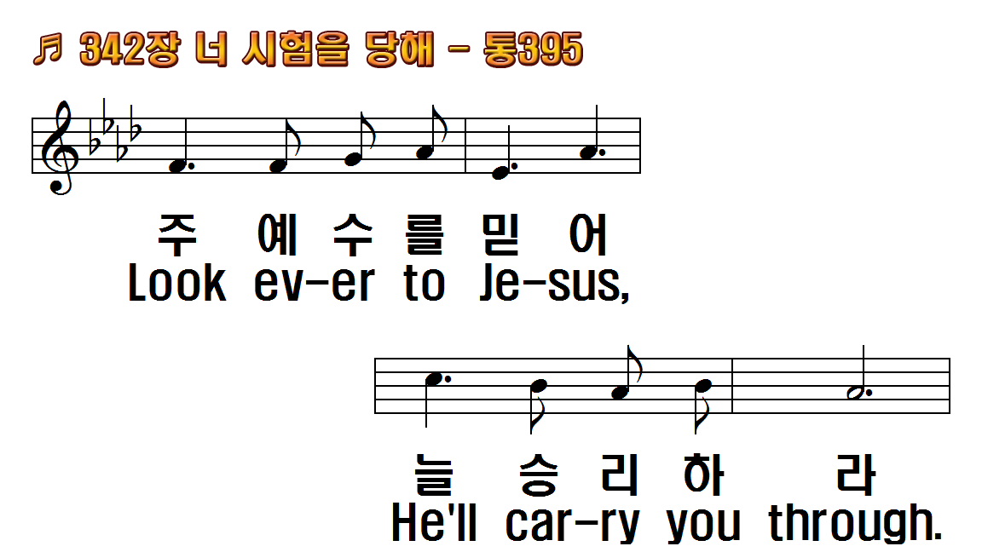
1.너 시험을 당해 죄 짓지 말고
2.네 친구를 삼가 잘 선택하고
3.잘 이기는 자는 상 받으리니
후.우리 구주의 힘과 그의 위로를
1.Yield not to temptation for
2.Shun evil companions, bad
3.To him that o'ercometh God
R.Ask the Savior to help you,

Slide 5
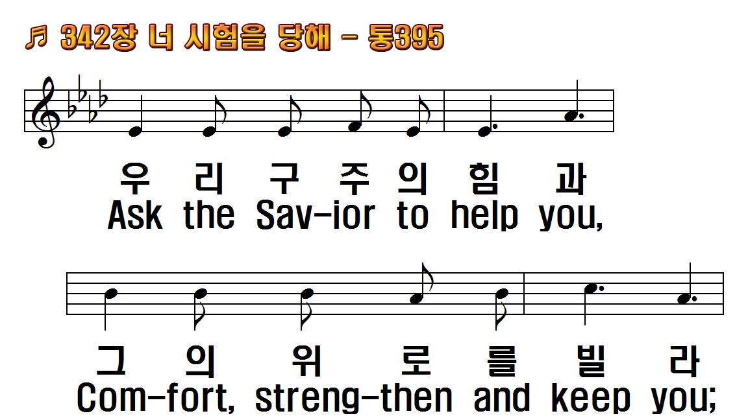
1.너 시험을 당해 죄 짓지 말고
2.네 친구를 삼가 잘 선택하고
3.잘 이기는 자는 상 받으리니
후.우리 구주의 힘과 그의 위로를
1.Yield not to temptation for
2.Shun evil companions, bad
3.To him that o'ercometh God
R.Ask the Savior to help you,

Slide 6
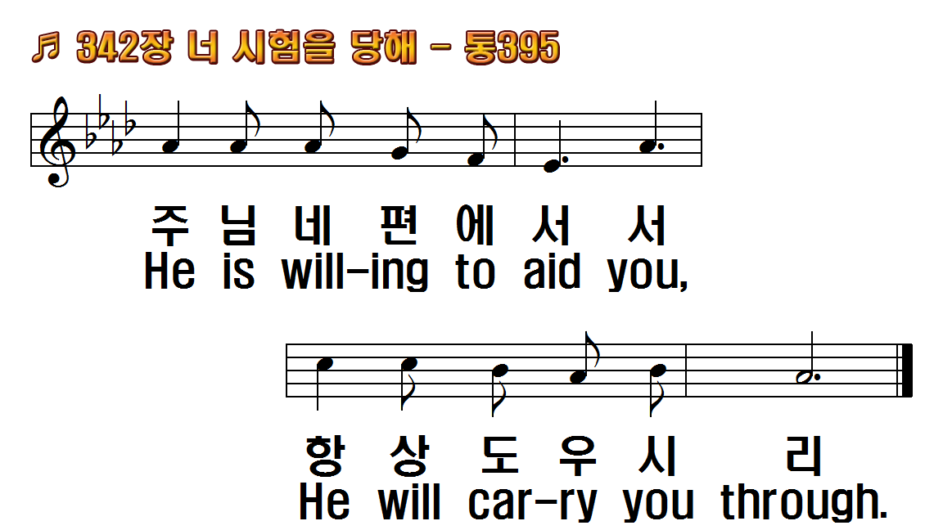
1.너 시험을 당해 죄 짓지 말고
2.네 친구를 삼가 잘 선택하고
3.잘 이기는 자는 상 받으리니
후.우리 구주의 힘과 그의 위로를
1.Yield not to temptation for
2.Shun evil companions, bad
3.To him that o'ercometh God
R.Ask the Savior to help you,

Slide 7
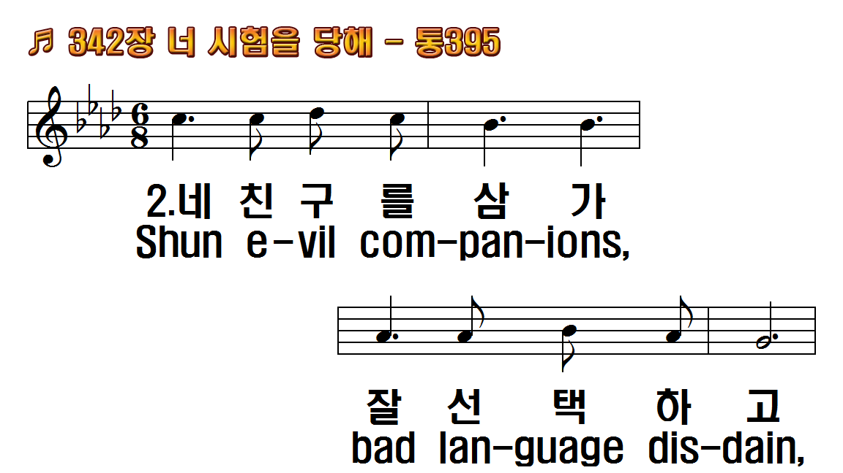
1.너 시험을 당해 죄 짓지 말고
2.네 친구를 삼가 잘 선택하고
3.잘 이기는 자는 상 받으리니
후.우리 구주의 힘과 그의 위로를
1.Yield not to temptation for
2.Shun evil companions, bad
3.To him that o'ercometh God
R.Ask the Savior to help you,

Slide 8
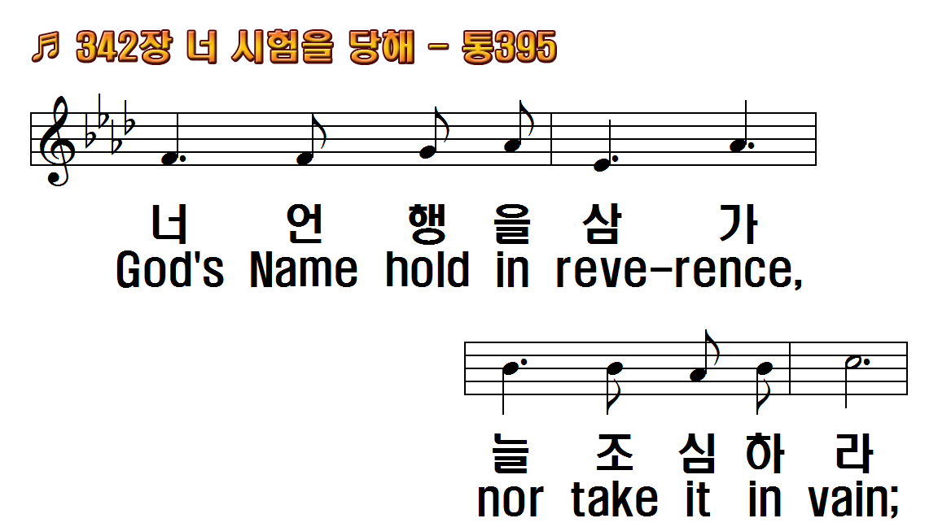
1.너 시험을 당해 죄 짓지 말고
2.네 친구를 삼가 잘 선택하고
3.잘 이기는 자는 상 받으리니
후.우리 구주의 힘과 그의 위로를
1.Yield not to temptation for
2.Shun evil companions, bad
3.To him that o'ercometh God
R.Ask the Savior to help you,

Slide 9
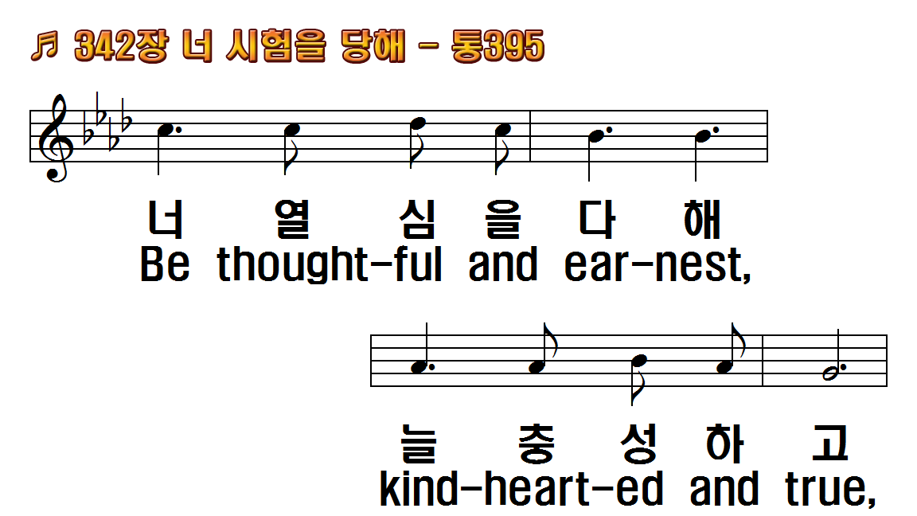
1.너 시험을 당해 죄 짓지 말고
2.네 친구를 삼가 잘 선택하고
3.잘 이기는 자는 상 받으리니
후.우리 구주의 힘과 그의 위로를
1.Yield not to temptation for
2.Shun evil companions, bad
3.To him that o'ercometh God
R.Ask the Savior to help you,

Slide 10
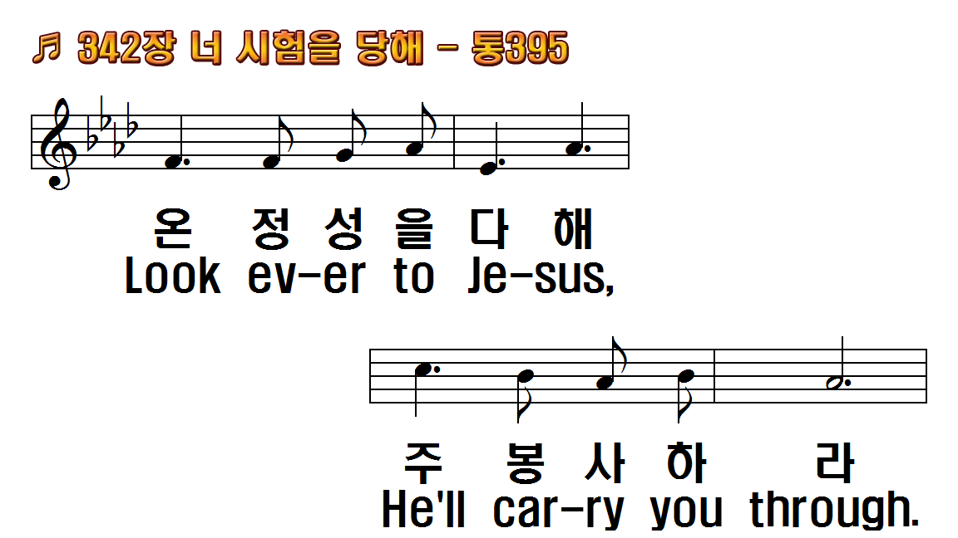
1.너 시험을 당해 죄 짓지 말고
2.네 친구를 삼가 잘 선택하고
3.잘 이기는 자는 상 받으리니
후.우리 구주의 힘과 그의 위로를
1.Yield not to temptation for
2.Shun evil companions, bad
3.To him that o'ercometh God
R.Ask the Savior to help you,

Slide 11
1.너 시험을 당해 죄 짓지 말고
2.네 친구를 삼가 잘 선택하고
3.잘 이기는 자는 상 받으리니
후.우리 구주의 힘과 그의 위로를
1.Yield not to temptation for
2.Shun evil companions, bad
3.To him that o'ercometh God
R.Ask the Savior to help you,

Slide 12
1.너 시험을 당해 죄 짓지 말고
2.네 친구를 삼가 잘 선택하고
3.잘 이기는 자는 상 받으리니
후.우리 구주의 힘과 그의 위로를
1.Yield not to temptation for
2.Shun evil companions, bad
3.To him that o'ercometh God
R.Ask the Savior to help you,

Slide 13
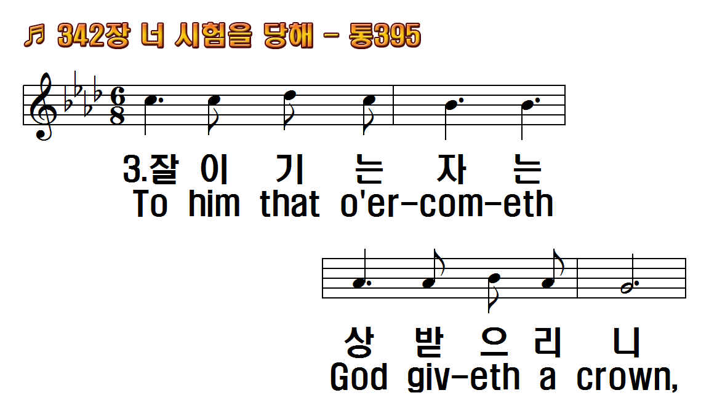
1.너 시험을 당해 죄 짓지 말고
2.네 친구를 삼가 잘 선택하고
3.잘 이기는 자는 상 받으리니
후.우리 구주의 힘과 그의 위로를
1.Yield not to temptation for
2.Shun evil companions, bad
3.To him that o'ercometh God
R.Ask the Savior to help you,

Slide 14
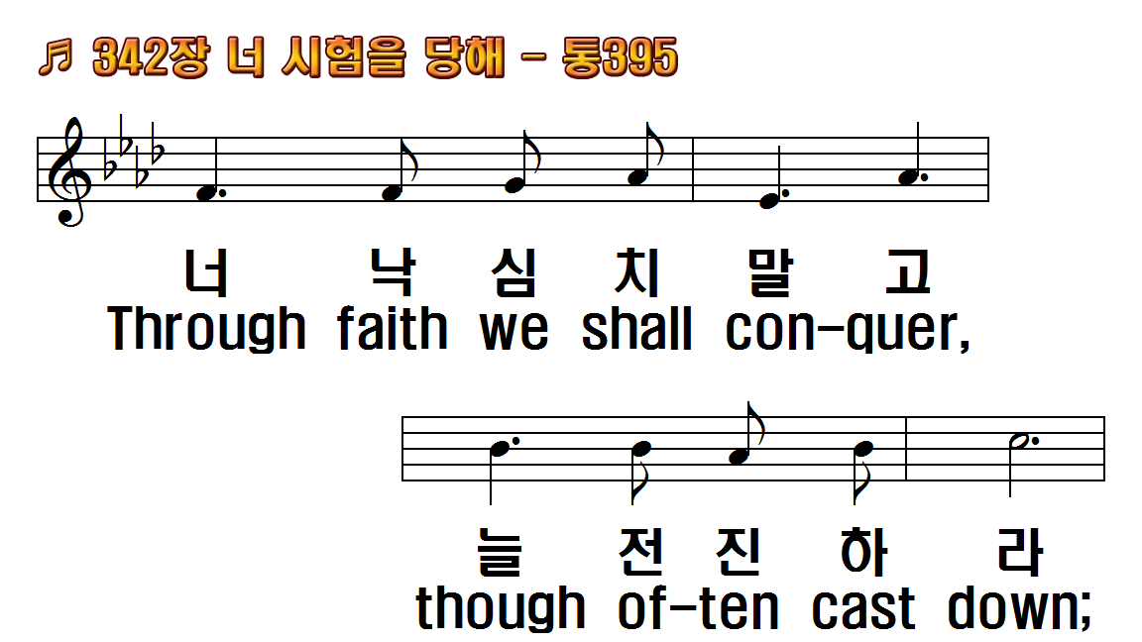
1.너 시험을 당해 죄 짓지 말고
2.네 친구를 삼가 잘 선택하고
3.잘 이기는 자는 상 받으리니
후.우리 구주의 힘과 그의 위로를
1.Yield not to temptation for
2.Shun evil companions, bad
3.To him that o'ercometh God
R.Ask the Savior to help you,

Slide 15
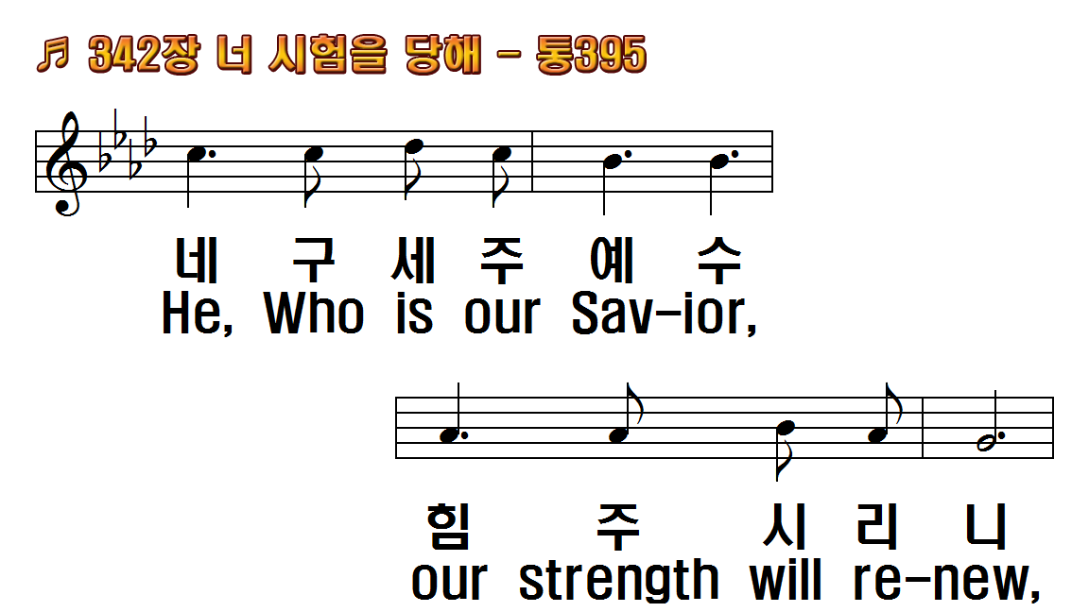
1.너 시험을 당해 죄 짓지 말고
2.네 친구를 삼가 잘 선택하고
3.잘 이기는 자는 상 받으리니
후.우리 구주의 힘과 그의 위로를
1.Yield not to temptation for
2.Shun evil companions, bad
3.To him that o'ercometh God
R.Ask the Savior to help you,

Slide 16
1.너 시험을 당해 죄 짓지 말고
2.네 친구를 삼가 잘 선택하고
3.잘 이기는 자는 상 받으리니
후.우리 구주의 힘과 그의 위로를
1.Yield not to temptation for
2.Shun evil companions, bad
3.To him that o'ercometh God
R.Ask the Savior to help you,

Slide 17
1.너 시험을 당해 죄 짓지 말고
2.네 친구를 삼가 잘 선택하고
3.잘 이기는 자는 상 받으리니
후.우리 구주의 힘과 그의 위로를
1.Yield not to temptation for
2.Shun evil companions, bad
3.To him that o'ercometh God
R.Ask the Savior to help you,

Slide 18
1.너 시험을 당해 죄 짓지 말고
2.네 친구를 삼가 잘 선택하고
3.잘 이기는 자는 상 받으리니
후.우리 구주의 힘과 그의 위로를
1.Yield not to temptation for
2.Shun evil companions, bad
3.To him that o'ercometh God
R.Ask the Savior to help you,

Slide 19
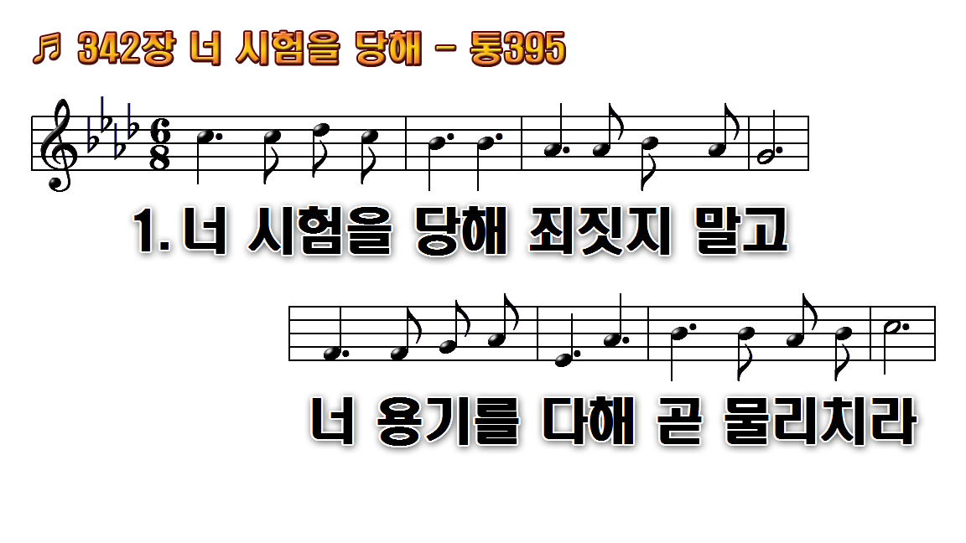
1.너 시험을 당해 죄짓지 말고
2.네 친구를 삼가 잘 선택하고
3.잘 이기는 자는 상 받으리니

Slide 20
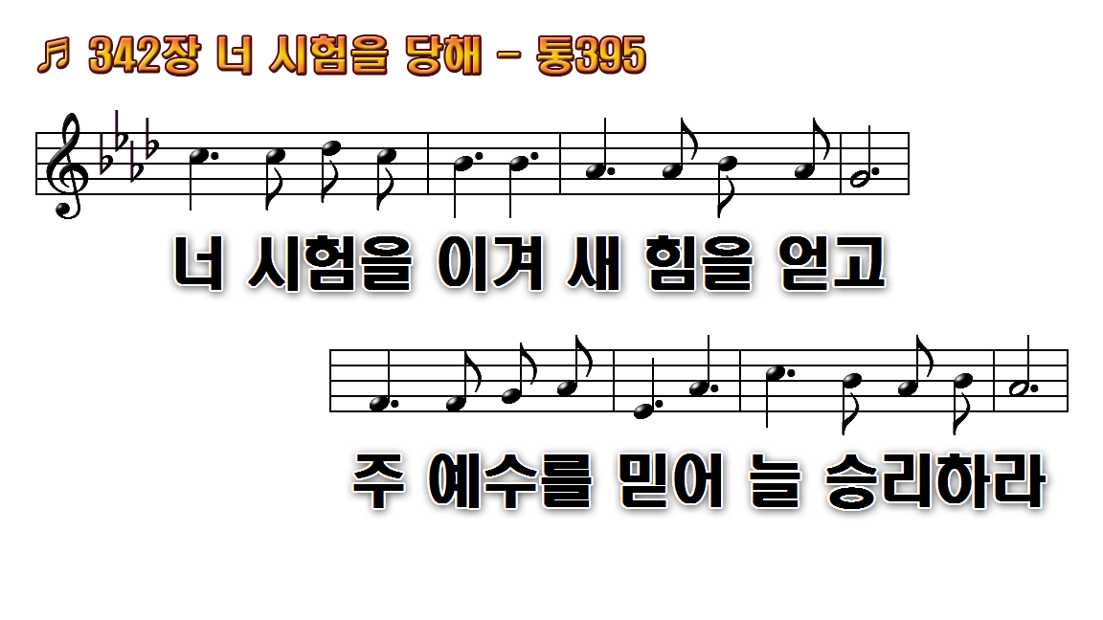
1.너 시험을 당해 죄짓지 말고
2.네 친구를 삼가 잘 선택하고
3.잘 이기는 자는 상 받으리니

Slide 21
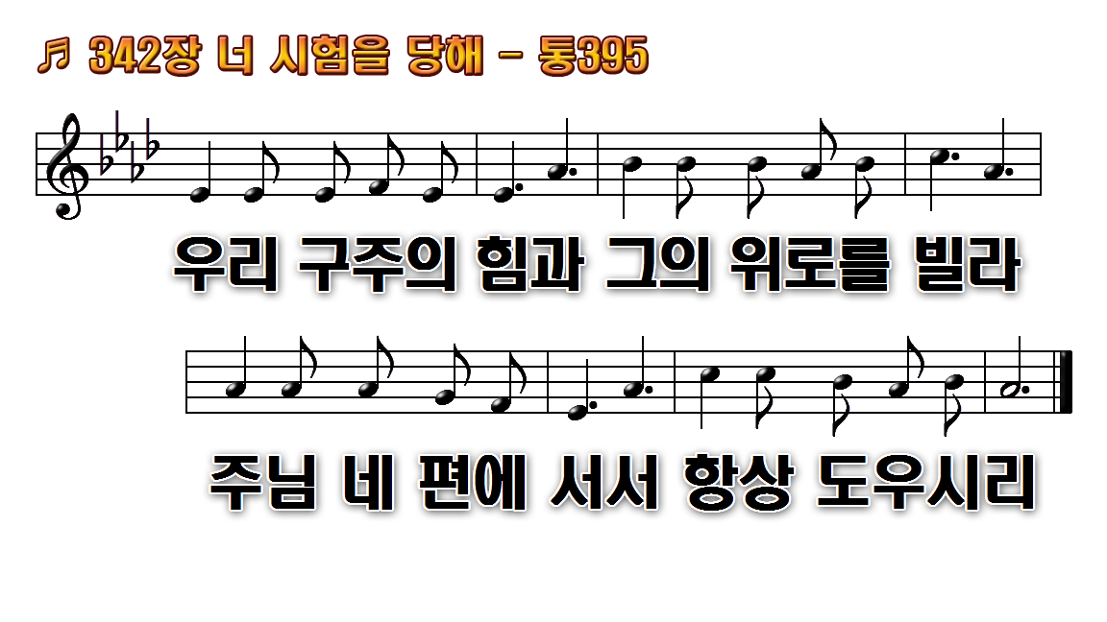
1.너 시험을 당해 죄짓지 말고
2.네 친구를 삼가 잘 선택하고
3.잘 이기는 자는 상 받으리니

Slide 22
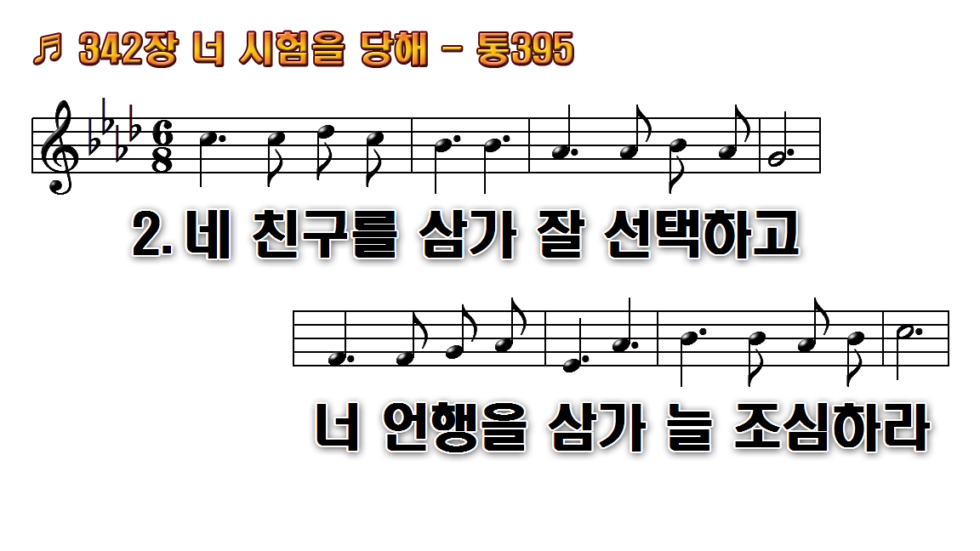
1.너 시험을 당해 죄짓지 말고
2.네 친구를 삼가 잘 선택하고
3.잘 이기는 자는 상 받으리니

Slide 23
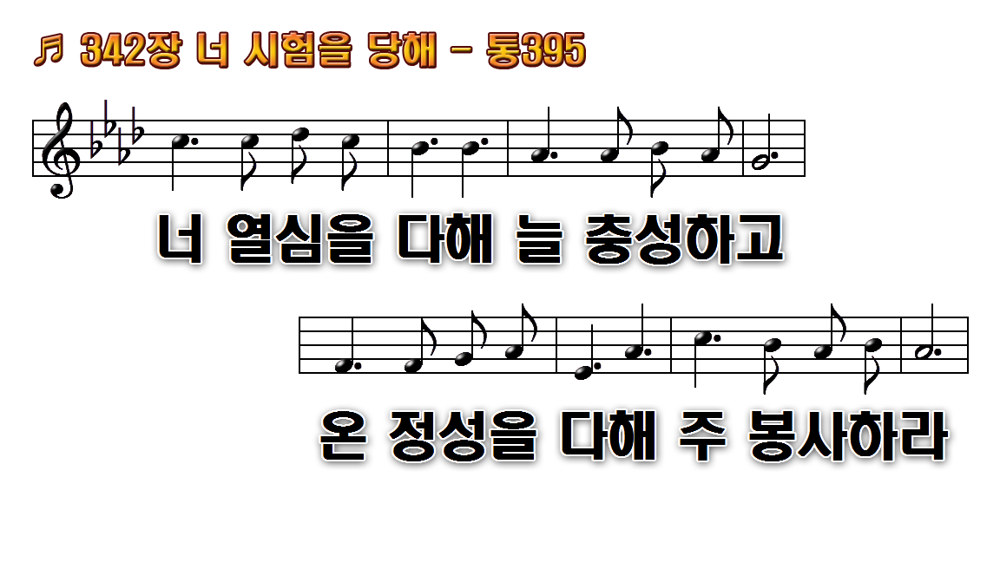
1.너 시험을 당해 죄짓지 말고
2.네 친구를 삼가 잘 선택하고
3.잘 이기는 자는 상 받으리니

Slide 24
1.너 시험을 당해 죄짓지 말고
2.네 친구를 삼가 잘 선택하고
3.잘 이기는 자는 상 받으리니

Slide 25

1.너 시험을 당해 죄짓지 말고
2.네 친구를 삼가 잘 선택하고
3.잘 이기는 자는 상 받으리니

Slide 26
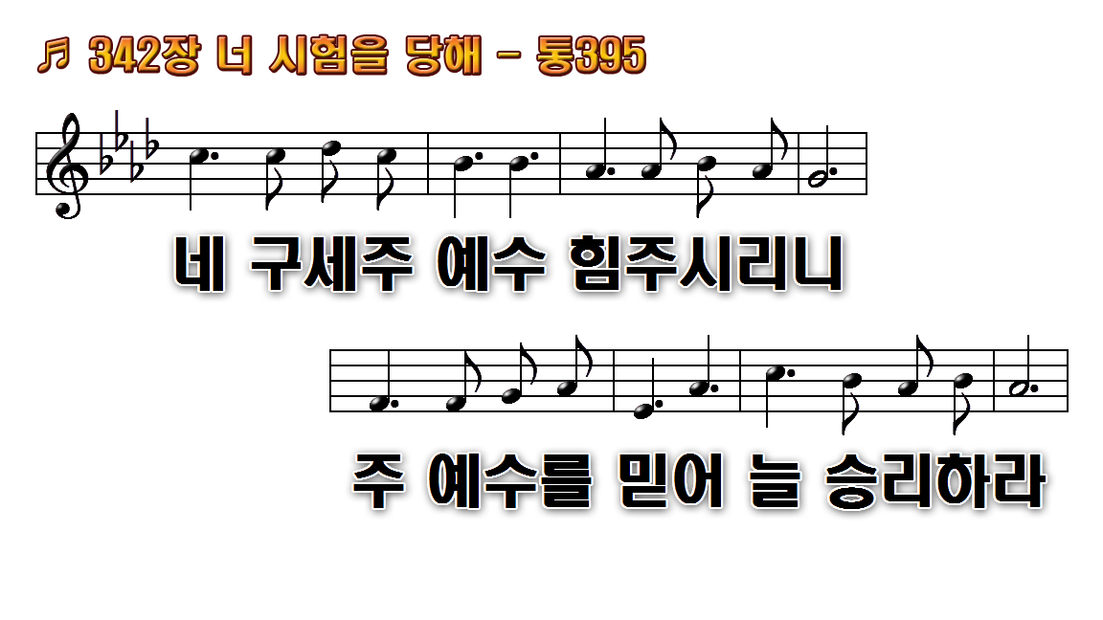
1.너 시험을 당해 죄짓지 말고
2.네 친구를 삼가 잘 선택하고
3.잘 이기는 자는 상 받으리니

Slide 27
1.너 시험을 당해 죄짓지 말고
2.네 친구를 삼가 잘 선택하고
3.잘 이기는 자는 상 받으리니

